Slide 1
ระบบการศึกษาในสวีเดน
ปาริชาต โอทกานนท์

Slide 2
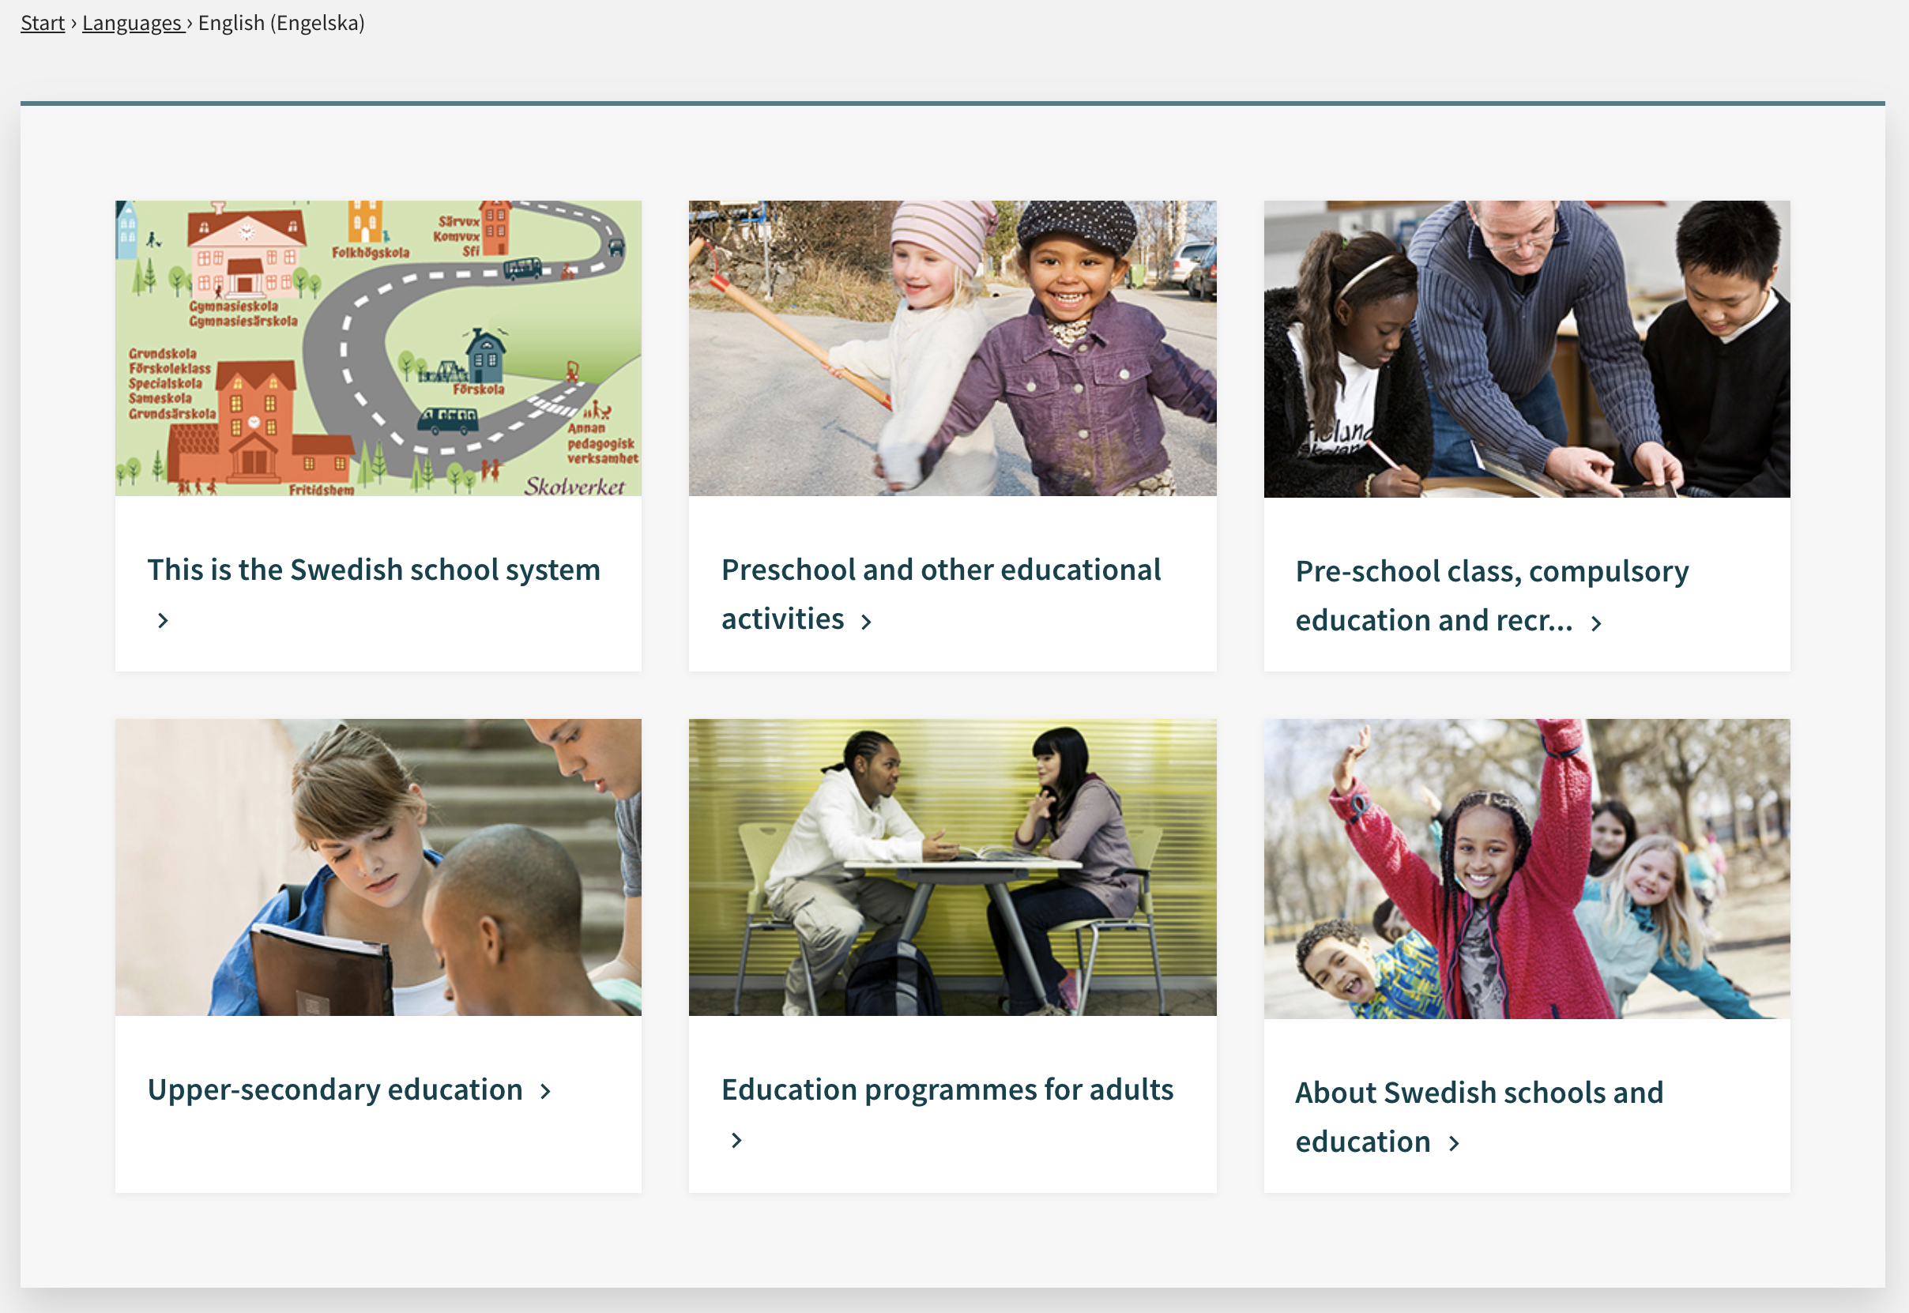
กระทรวงศึกษาธิการ
www.skolverket.se

Slide 3
ระบบการศึกษาในสวีเดน

Slide 4
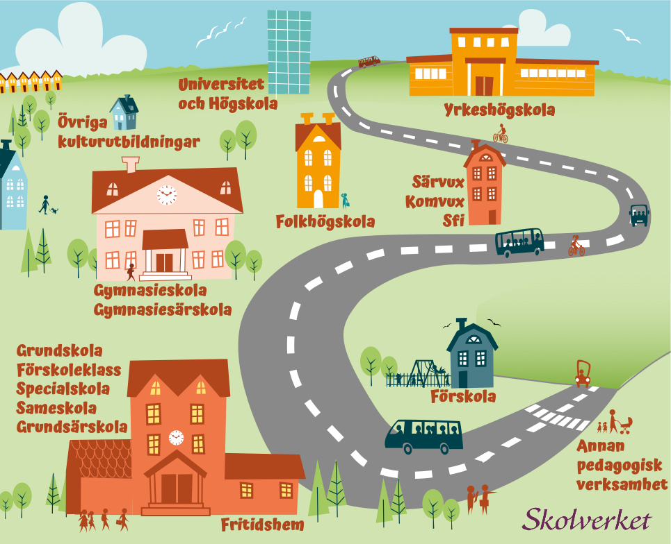
ระบบการศึกษาในประเทศสวีเดน

Slide 5
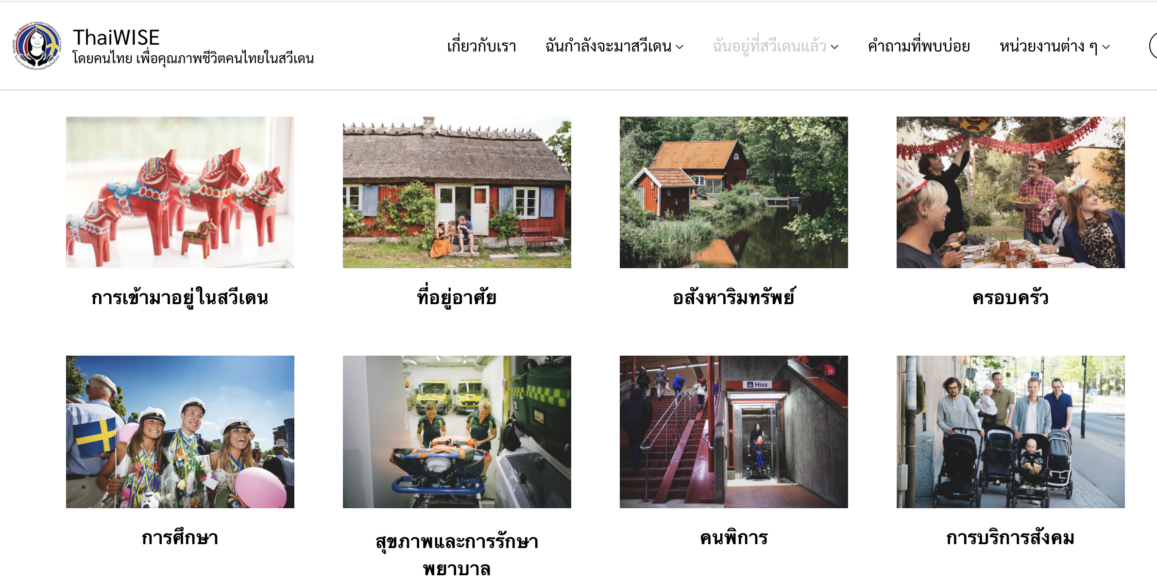
ข้อมูลเพิ่มเติมทั้งหมด
https://www.thaiwise.se/i-live-in-sweden/life-in-sweden/education/

Slide 6
เอกสารที่ควรแปลเป็นภาษาอังกฤษ
สำหรับเด็ก
ใบเกรด
ใบที่ได้รับวัคซีน
สำหรับผู้ใหญ่
ใบประกาศจบการศึกษา วุฒิการศึกษา
ใบเกรด ที่แสดงเกรดและหน่วยกิต
แนะนำให้แปลมาทุกระดับตั้งแต่มัธยมต้น ถึงวุฒิล่าสุด

Slide 7
ระบบการศึกษาในสวีเดน
ปาริชาต โอทกานนท์

